Slide 1
Possíveis Cenários Econômicos: uma visão Panamericana
XXVI Congresso dos Produtores de Seguros da Copaprose
Marcio Coriolano
Presidente – CNseg

Slide 2
América Latina

Slide 3

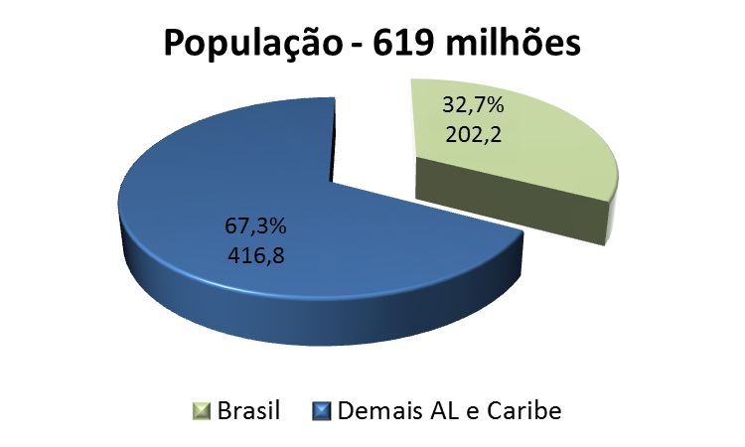
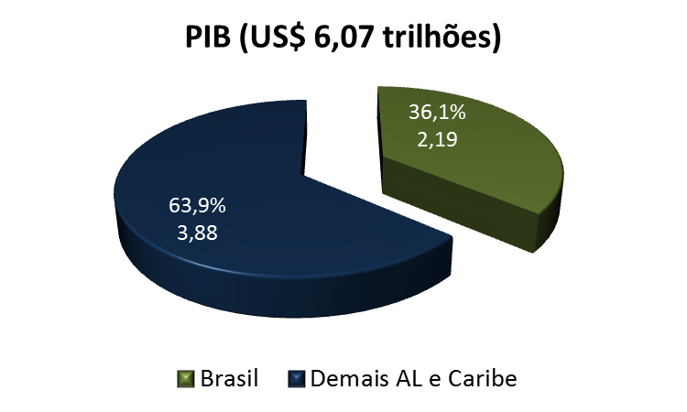
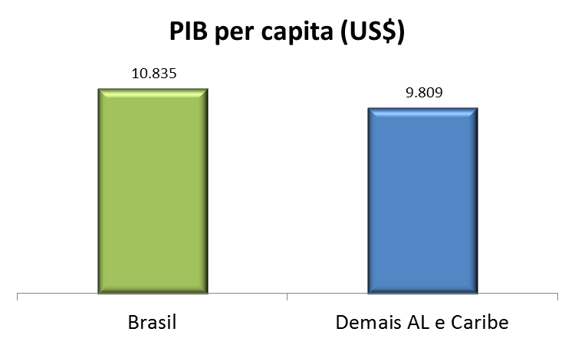
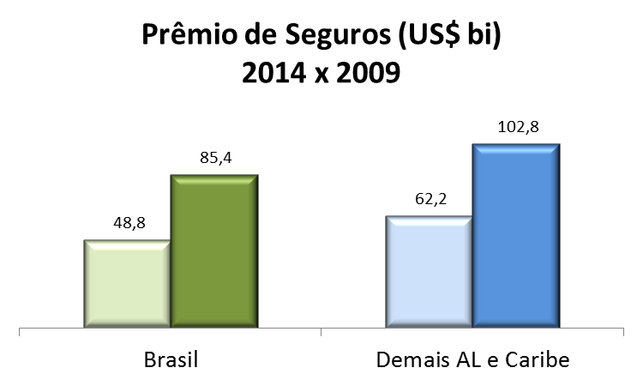
O Brasil no contexto latino-americano
Fonte: Relatório Sigma Swiss Re
World Insurance in 2014 – 04/2015
3

Slide 4
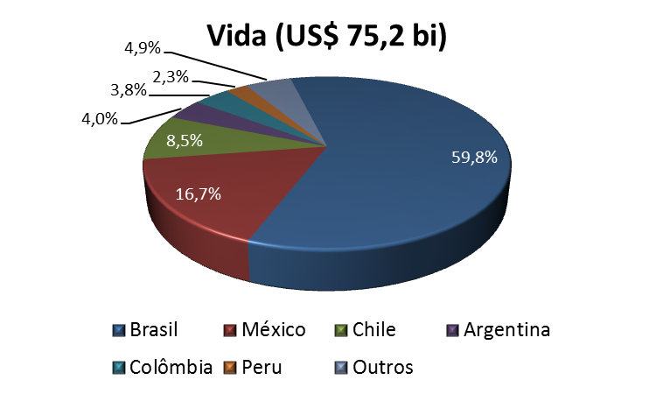
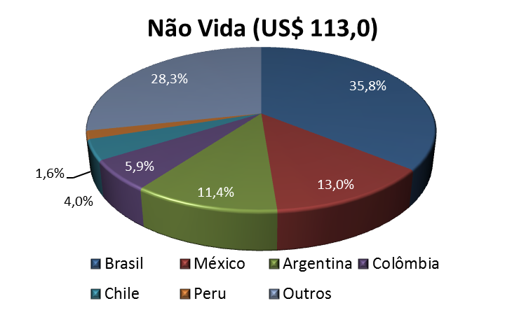
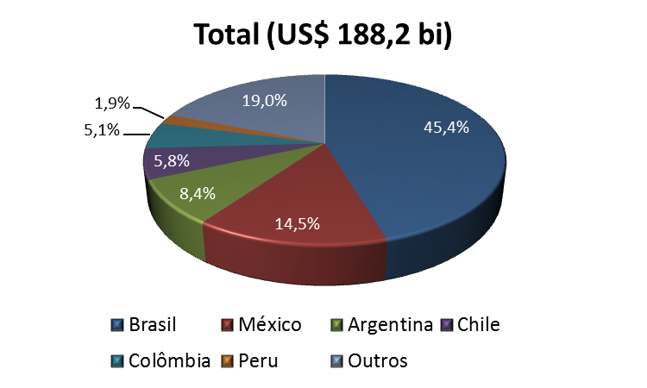
O Brasil no contexto latino-americano
Fonte: Relatório Sigma Swiss Re
World Insurance in 2014 – 04/2015
4

Slide 5
2016 - Projeções de países selecionados
América Latina
Países | Δ PIB | Inflação | Desemprego
Brasil | -3,7% | 7,3% | 9,4%
Argentina | -1,0% | 25,0% | 7,8%
Chile | 1,5% | 3,5% | 6,8%
Colômbia | 2,5% | 5,3% | 9,8%
Peru | 3,7% | 3,4% | 6,0%
México | 2,4% | 3,3% | 4,0%
CAGR PIB 14/10
3,2%
4,5%
4,6%
4,8%
5,8%
3,3%
Fontes:
FMI – World Economic Outlook – Abril 2016
Exceções:
Brasil – PIB e inflação - Boletim Focus 1/4/2016
5

Slide 6
Números do Mercado Brasileiro de Seguros
Período de Franca Expansão

Slide 7
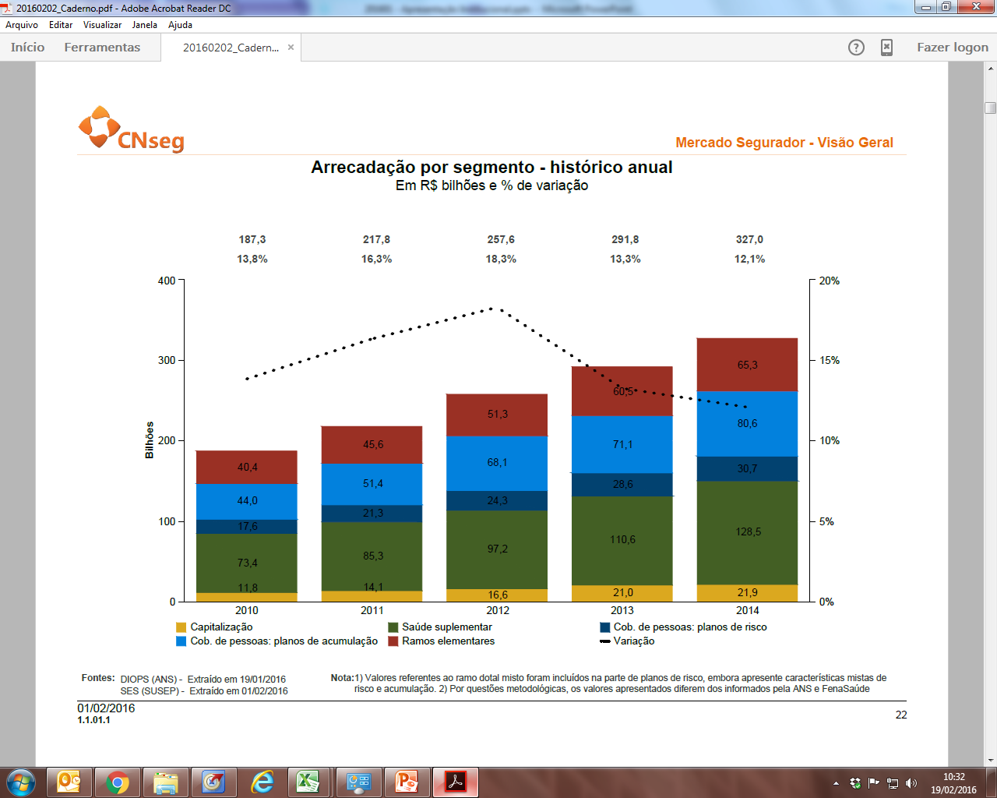
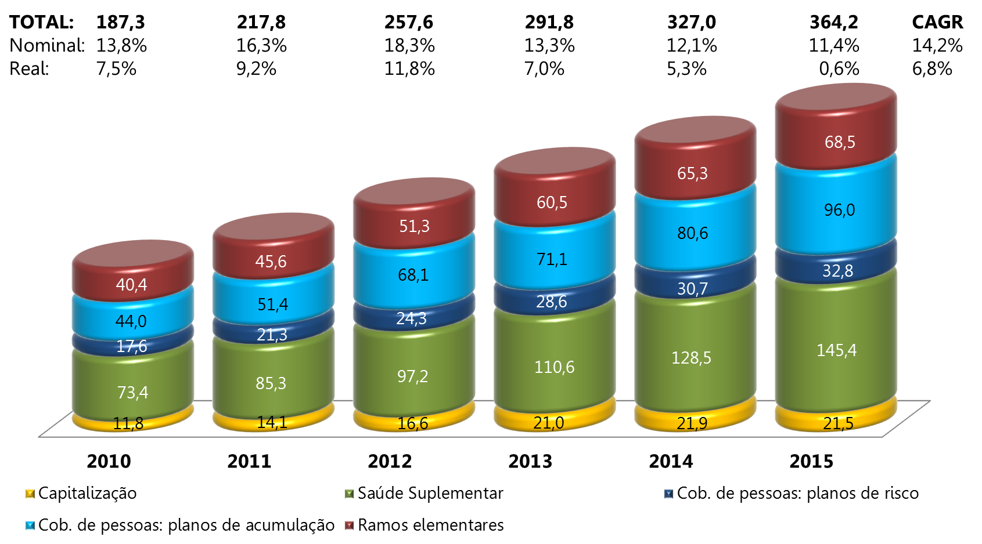
Arrecadação - histórico
7

Slide 8
Variação real do PIB e da Arrecadação
histórico
Variação real do PIB e da arrecadação – histórico anual
Nota: 1) Por questões metodológicas, os valores apresentados diferem dos informados pela ANS e FenaSaúde. 2) A deflação da Arrecadação foi feita com base no IPCA. 3) Para fins de agrupamento, a parte referente à cobertura de risco dos Planos Tradicionais de previdência foram alocados em “Pessoas Planos de Risco”. 4) A deflação do PIB foi retirada de publicação do IBGE disponível em http://saladeimprensa.ibge.gov.br/noticias?view=noticia&id=1&busca=1&idnoticia=3111. 5) Dados Saúde Suplementar: projeções CNseg.
8

Slide 9
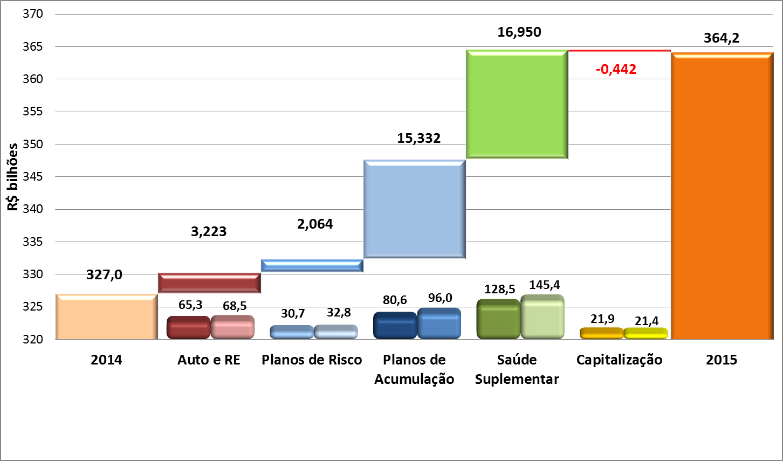
Arrecadação – Auto e RE, Planos de Risco,
Planos de Acumulação, Capitalização & Saúde Suplementar
Nominal 4,9% 6,7% 19,0% 13,2% -2,0% 11,4%
Real -5,2% -3,6% 7,5% 2,3% -11,5% 0,6%
Nota: 1) Por questões metodológicas, os valores apresentados diferem dos informados pela ANS e FenaSaúde. 2) A deflação da Arrecadação foi feita com base no IPCA. 3) Para fins de agrupamento, a parte referente à cobertura de risco dos Planos Tradicionais de previdência foram alocados em “Pessoas Planos de Risco”. 4 Dados Saúde Suplementar de 2015: projeções CNseg
9

Slide 10
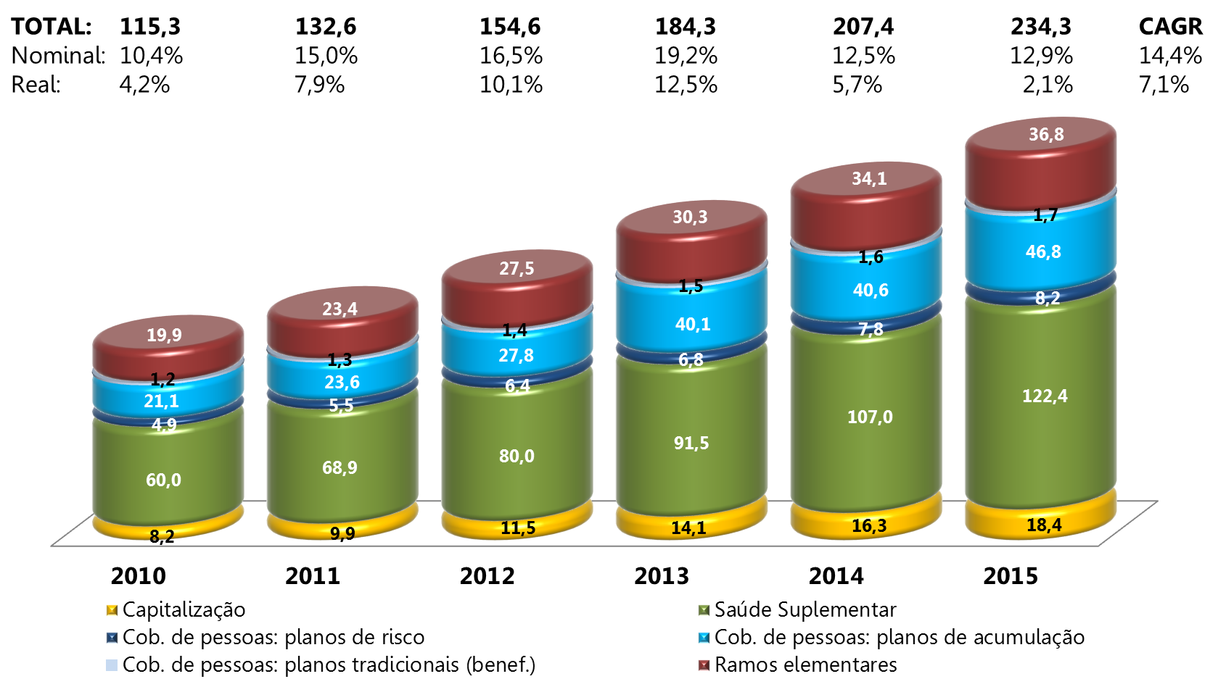
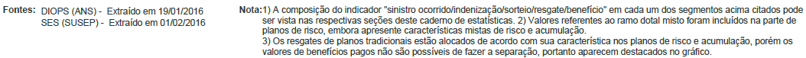
Retorno à sociedade - histórico
10

Slide 11
Ativo, provisão e PL - histórico
Provisões
Crescimento real de 12,3% ao ano
Fontes: DIOPS (ANS) – Extraído em 19/01/2016
Nota: 1) Em Ativo não foram deduzidas as parcelas de participações acionárias dentro do próprio mercado.
2) Dados Saúde Suplementar de 2015: projeções CNseg
SES (SUSEP) – Extraído em 01/02/2016
11

Slide 12
A Reversão da Tendência

Slide 13
Alteração nas expectativas do cenário
Macro Econômico 2015
As expectativas vieram se deteriorando... Quando ocorrerá a reversão?
 | Expectativa 2015 (Focus) |  |  |  | Observado 2015 | Expectativa 2016
 | Início 2015 | Final 1º tri 2015 | Final 2º tri 2015 | Final 3º tri 2015 |  | Início 2016
Data de publicação do Boletim Focus | 02/01/2016 | 15/05/2015 | 07/08/2015 | 13/11/2015 | 05/02/2016 | 05/02/2016
PIB real - índice IBC-Br | 0,50% | -1,20% | -2,00% | -3,10% | -3,80% | -3,20%
Taxa Selic (% ao ano) | 12,50% | 13,50% | 14,30% | 14,25% | 14,25% | 14,20%
Taxa de câmbio - R$ / US$ - comercial - venda - média | 2,8 | 3,2 | 3,4 | 3,96 | 3,84 | 4,3
IPCA - índice | 6,56% | 8,30% | 9,30% | 10,04% | 10,67% | 7,60%
Produção Industrial - índice físico | 1,04% | -2,80% | -5,20% | -7,40% | -8,30% | -4,00%
13

Slide 14

Cenário Macro Econômico
comparativo 2014 e 2015 (valores reais, IPCA 10,67%)
Variação do PIB
-3,8%
14

Slide 15
Cenário Macro Econômico
comparativo 2014 e 2015
Taxa de desemprego
Em 2014: 4,3%
Em 2015: 6,9%
Rendimento real médio das famílias
Em 2014: R$2.366,53
Em 2015: R$2.203,93
-6,87%
Depósitos em poupança
Em 2014: R$664,8 bi
Em 2015: R$647,1 bi
-2,67%
15

Slide 16
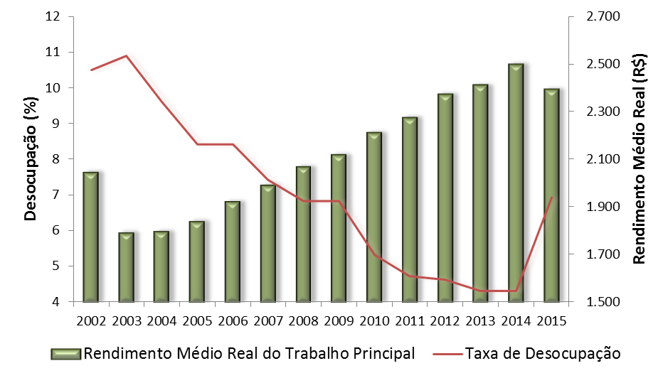
Queda de Renda e
Aumento do Desemprego
16

Slide 17
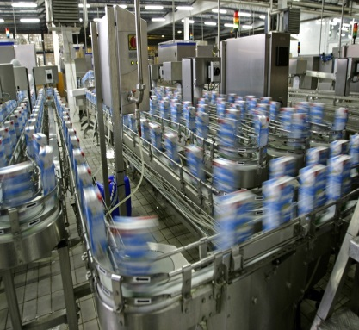
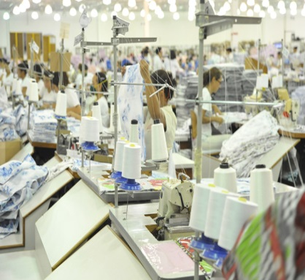
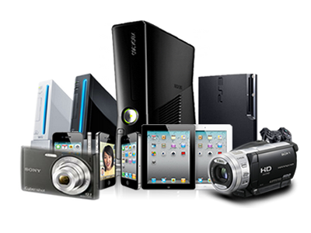

Desempenho de outros
setores da economia | 2015/2014
Produção Industrial
no Brasil
Faturamento da indústria da transformação
Produção de bens de consumo duráveis
Produção de veículos
Recuou 8,3% em relação a 2014.
Encolheu 9,5%. Terceiro ano consecutivo de queda.
- 18,7%.
- 22,8%.
17

Slide 18
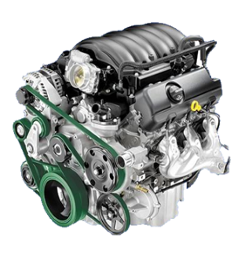
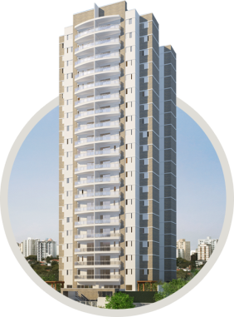
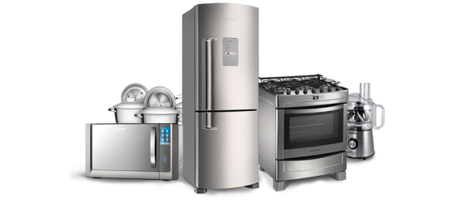
Desempenho de outros
setores da economia | 2015/2014
Venda de eletrodomésticos
Venda de veículos, partes e peças
Financiamento imobiliário com recursos da poupança e FGTS
-12,9%.
-17,8%.
-17,6%.
18

Slide 19
Como o Mercado Segurador pode alavancar a Economia

Slide 20



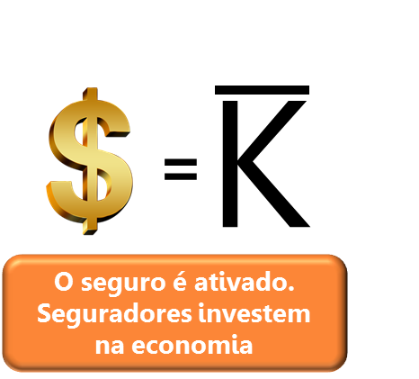
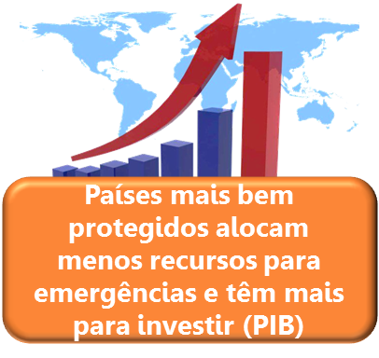





Como o seguro pode alavancar a economia
20

Slide 21
Cinco requisitos para uma nova jornada
Estabilidade Regulatória
Comunicação e Educação em Seguros
Regulação Contracíclica
Ampliação dos Canais de Acesso
Redução de Custos de Observância
21

Slide 22


Estabilidade regulatória
Cenário Atual
Premissas
Brasil convergindo para padrões internacionais de solvência e contabilidade.
Regras perenes dão tranquilidade ao empresário para investir na atividade.
• Alterações relevantes em regras de capital e de demonstrações financeiras;
• Precisamos caminhar em ritmo acelerado?
A maturidade e grau de desenvolvimento de nosso mercado são distintos daqueles das economias mais avançadas.
No último triênio foram publicadas: 62 Circulares Susep; 61 Resoluções CNSP e 81 Resoluções Normativas ANS.
22

Slide 23
Regulação Contracíclica
Cenário Atual
Premissas
O setor segurador recebe poucos incentivos. Uma regulação contracíclica se constituiria em um grande avanço
A agenda regulatória deve ser estabelecida tendo-se em mente o comportamento dos ciclos econômicos:
• Em momento de expansão a regulação pode aprofundar os ajustes necessários;
• Em momentos de retração deve ser parcimoniosa nos ajustes e privilegiar medidas que fomentem o crescimento e a inovação;
• Flexibilização de produtos.
23

Slide 24
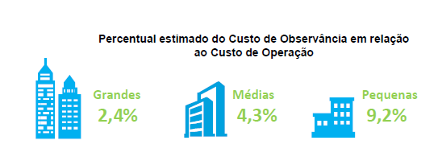
Redução de Custos de Observância
Cenário Atual
Premissas
O custo regulatório no Brasil é bastante alto, em especial para as empresas de pequeno e médio porte.
Maior racionalidade no estabelecimento de exigências por meio de análise de custo benefício, respeitando o princípio da proporcionalidade
Ainda há pouca análise de impacto pelos órgãos reguladores.
24

Slide 25
Ampliação dos Canais de Acesso
Cenário Atual
Premissas
A legislação e regulação atuais não favorecem a oferta de produtos por meios remotos.
O estímulo à distribuição de seguros por meios digitais, possibilita o acesso de maior parcela da população ao seguro.
Setor bancário capitalizou de forma mais efetiva o avanço de tecnologias digitais.*
Comodidade e conveniência para toda a cadeia produtiva, beneficiando a todos.
* O surgimento destes canais não estancou, o desenvolvimento e inovações dos demais canais, uma vez que os caixas em agências são capazes de executar operações mais rapidamente e os ATMs estão cada vez mais multifuncionais (Fonte: Pesquisa Febraban 2014)
25

Slide 26
Comunicação e Educação em Seguros
Cenário Atual
Premissas
Pouco entendimento de que o aumento da longevidade terá um grande impacto nos sistemas públicos de previdência e saúde.
O entendimento do princípio do mutualismo fortalecerá a cultura do seguro.
Instrumento de preservação do patrimônio e mitigação dos efeitos da perda da renda.
Foco voltado para educação financeira.
O setor privado pode prover soluções para questões que afligem a população e que não são adequadamente supridas pelo Estado: aposentadoria e saúde.
26

Slide 27
Obrigado!

